Slide 1

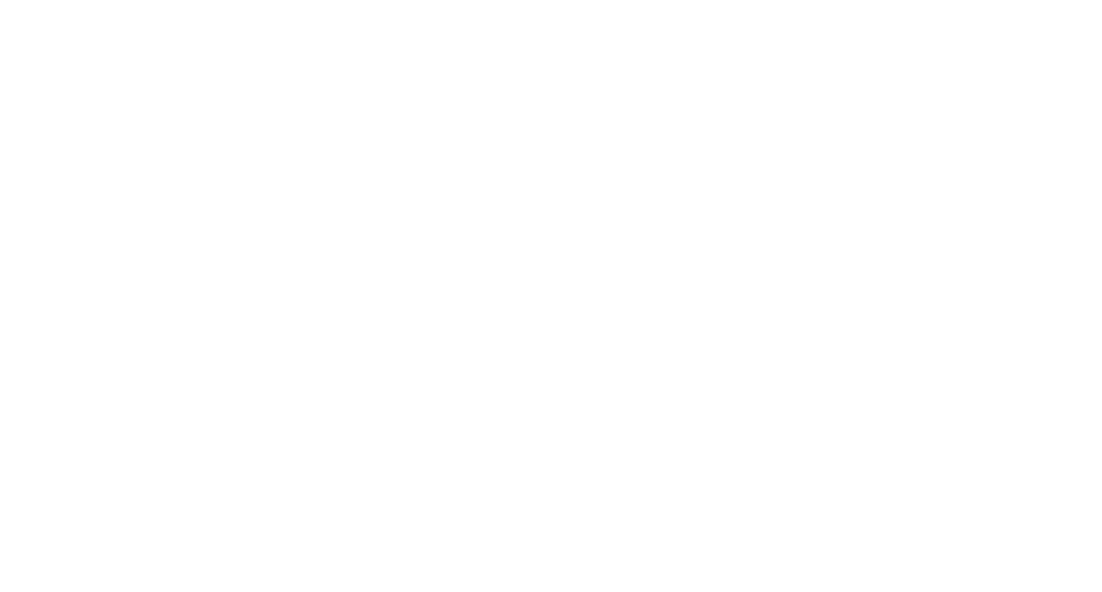
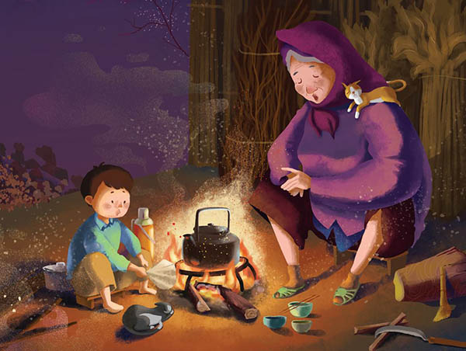
Bếp lửa
- Bằng Việt -
Notes:
Giáo án của Hạnh Nguyễn: https://www.facebook.com/HankNguyenn

Slide 2


I. Tìm hiểu chung
Notes:
Giáo án của Hạnh Nguyễn: https://www.facebook.com/HankNguyenn

Slide 3

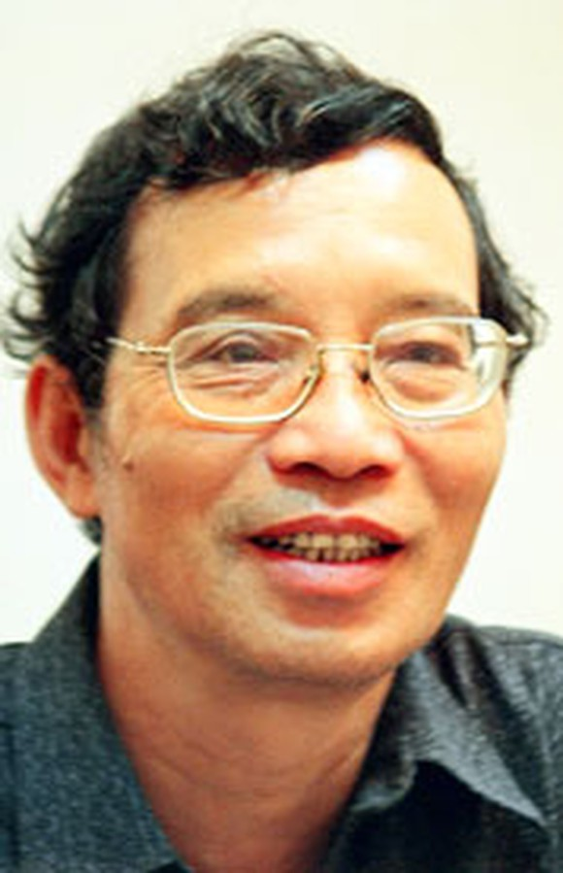
1. Tác giả
Bằng Việt (1941), tên khai sinh là Nguyễn Việt Bằng, ở Hà Tây (nay là Hà Nội)
Thơ Bằng Việt trong trẻo, mượt mà, khai thác những kỉ niệm và ước mơ của tuổi trẻ.
Là nhà thơ trưởng thành trong kháng chiến chống Mỹ
Notes:
Giáo án của Hạnh Nguyễn: https://www.facebook.com/HankNguyenn

Slide 4

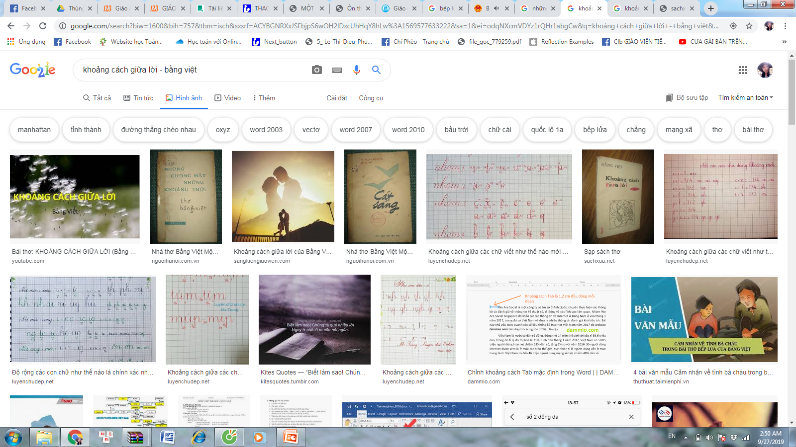


Tác phẩm chính
1973
1986
1968
1983
Notes:
Giáo án của Hạnh Nguyễn: https://www.facebook.com/HankNguyenn

Slide 5
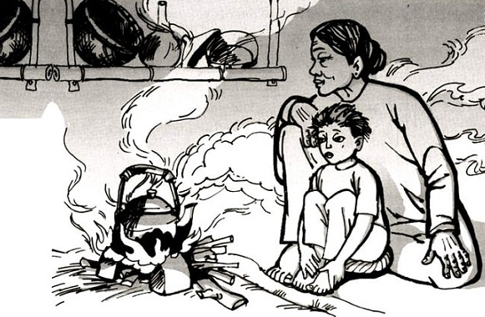
2. Tác phẩm
- Hoàn cảnh ra đời: Năm 1963, khi tác giả đang là sinh viên ngành luật ở nước ngoài (Liên Xô).
Notes:
Giáo án của Hạnh Nguyễn: https://www.facebook.com/HankNguyenn

Slide 6
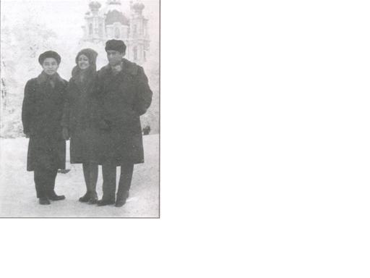
“Tôi viết bài thơ “Bếp lửa” năm 1963, lúc đang học năm thứ 2 đại học Tổng hợp Quốc Gia Kiew (Ukraina). Mùa đông nước Nga rất lạnh, phải đốt lò để sưởi. Ngồi sưởi lửa, tôi bỗng nhớ đến “bếp lửa” quê nhà, nhớ bà tôi, nhớ người nhóm bếp. Xa bà, xa gia đình khi đã trưởng thành tức là có độ lùi xa để nhớ và suy ngẫm những giá trị tinh thần nên bài thơ viết rất nhanh. Viết “Bếp lửa” tôi chỉ muốn giãi bày tâm trạng thật của lòng mình.”
Notes:
Giáo án của Hạnh Nguyễn: https://www.facebook.com/HankNguyenn

Slide 7
2. Tác phẩm
- Hoàn cảnh ra đời: Năm 1963, khi tác giả đang là sinh viên ngành luật ở nước ngoài (Liên Xô).
- Xuất xứ: In trong tập “Hương cây – Bếp lửa” – tập thơ đầu tay của Bằng Việt và Lưu Quang Vũ.
Notes:
Giáo án của Hạnh Nguyễn: https://www.facebook.com/HankNguyenn

Slide 8
- Thể thơ: 8 tiếng (Thơ mới) – Thơ tự do
- PTBĐ: Biểu cảm + Tự sự + Miêu tả
- Mạch cảm xúc: Bếp lửa → Gợi kỉ niệm về bà → Suy ngẫm về bà → Gửi niềm thương nhớ về tới bà
- Cảm xúc: Hồi tưởng về quá khứ → Trở về với hiện tại: từ kỉ niệm → Suy ngẫm theo dòng hồi tưởng
Khổ 1: Những hồi tưởng về bà và tình bà cháu
Khổ 2,3,4,5: Hồi tưởng về những kỉ niệm tuổi thơ sống bên bà và hình ảnh bếp lửa
Khổ 6: Những suy ngẫm về bà và hình ảnh bếp lửa
Khổ 7: Nỗi nhớ về bà của người cháu
- Bố cục:
Notes:
Giáo án của Hạnh Nguyễn: https://www.facebook.com/HankNguyenn

Slide 9
II. Đọc hiểu văn bản
Notes:
Giáo án của Hạnh Nguyễn: https://www.facebook.com/HankNguyenn

Slide 10

1. Những hồi tưởng về bà và tình bà cháu:
Một bếp lửa chờn vờn sương sớm
Một bếp lửa ấp iu nồng đượm
Cháu thương bà biết mấy nắng mưa.”
Tìm biện pháp tu từ và cách sử dụng hình ảnh trong ba câu thơ đầu.
Hình ảnh bếp lửa đánh thức trong lòng người cháu những hồi ức, tình cảm gì?
Notes:
Giáo án của Hạnh Nguyễn: https://www.facebook.com/HankNguyenn

Slide 11
1. Những hồi tưởng về bà và tình bà cháu:
Một bếp lửa chờn vờn sương sớm
Một bếp lửa ấp iu nồng đượm
Cháu thương bà biết mấy nắng mưa”
- Điệp ngữ “Một bếp lửa”
➔ Hình ảnh bếp lửa (gần gũi, quen thuộc) đã khơi nguồn nhớ thương của cháu đối với bà.
- Từ láy tượng hình “chờn vờn”; “ấp iu”
- Ẩn dụ “nắng mưa”
- Sự hồi tưởng bắt đầu từ bếp lửa:
+ ‘‘chờn vờn’’: là hình ảnh quen thuộc, gần gũi
+ ‘‘ấp iu’’: gợi sự kiên nhẫn, khéo léo và tấm lòng chi chút của người nhóm lửa
→ Hình ảnh gần gũi, quen thuộc, giản dị, ấm áp tình người
Notes:
Giáo án của Hạnh Nguyễn: https://www.facebook.com/HankNguyenn

Slide 12
2. Hồi tưởng những kỉ niệm tuổi thơ sống bên bà và hình ảnh bếp lửa:
Notes:
Giáo án của Hạnh Nguyễn: https://www.facebook.com/HankNguyenn

Slide 13

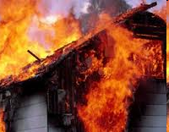
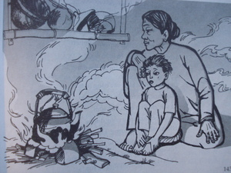

2. Những kỉ niệm tuổi thơ bên bà
Trong hồi tưởng của người cháu , những kỉ niệm nào về bà và tình bà cháu đã được gợi nhớ lại
Kỉ niệm tám năm sống bên bà
Năm lên bốn tuổi
Năm giặc đến đốt làng
Notes:
Giáo án của Hạnh Nguyễn: https://www.facebook.com/HankNguyenn

Slide 14
a/ Lúc lên bốn tuổi
“Lên bốn tuổi cháu đã quen mùi khói
Notes:
Giáo án của Hạnh Nguyễn: https://www.facebook.com/HankNguyenn

Slide 15
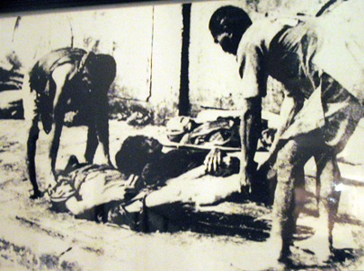
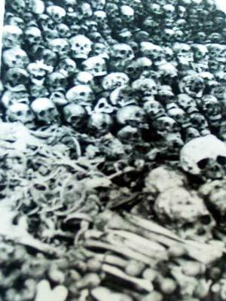
Năm ấy là năm đói mòn đói mỏi
Notes:
Giáo án của Hạnh Nguyễn: https://www.facebook.com/HankNguyenn

Slide 16

Bố đi đánh xe, khô rạc ngựa gầy
Notes:
Giáo án của Hạnh Nguyễn: https://www.facebook.com/HankNguyenn

Slide 17
Chỉ nhớ khói hun nhèm mắt cháu
Nghĩ lại bây giờ sống mũi vẫn còn cay.”
Notes:
Giáo án của Hạnh Nguyễn: https://www.facebook.com/HankNguyenn

Slide 18

Phim tư liệu về nạn đói năm 1945
Notes:
Giáo án của Hạnh Nguyễn: https://www.facebook.com/HankNguyenn

Slide 19
a/ Lúc lên bốn tuổi
Đói mòn đói mỏi, khô rạc ngựa gầy (thành ngữ, từ ngữ gợi hình gợi cảm)
Gian khó, thiếu thốn, nhọc nhằn
Giọng thơ trĩu nặng, gợi kỉ niệm khó quên
Gợi kỉ niệm ngậm ngùi, khó quên
Khói hun nhèm mắt cháu
Notes:
Giáo án của Hạnh Nguyễn: https://www.facebook.com/HankNguyenn

Slide 20
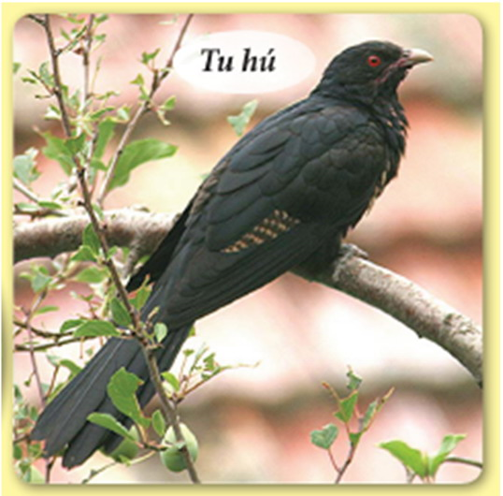
b/ Kỉ niệm tám năm
sống bên bà:
“Tám năm ròng cháu cùng bà nhóm lửa
Tu hú kêu trên những cánh đồng xa
Khi tu hú kêu bà còn nhớ không bà
Bà thường hay kể chuyện những ngày ở Huế
Tiếng tu hú sao mà tha thiết thế!
Mẹ cùng cha công tác bận không về
Cháu ở cùng bà, bà bảo cháu nghe
Bà dạy cháu làm, bà chăm cháu học.
Nhóm bếp lửa nghĩ thương bà khó nhọc,
Tu hú ơi! Chẳng đến ở cùng bà
Kêu chi hoài trên những cánh đồng xa.
Notes:
Giáo án của Hạnh Nguyễn: https://www.facebook.com/HankNguyenn

Slide 21
Hình ảnh sáng tạo làm cho nỗi nhớ trở nên da diết
- Tiếng chim tu hú
Nỗi nhớ nhà, nhớ quê hương, thương bà một mình lận đận
hay kể chuyên
Tình bà cháu quấn quýt, tấm lòng đôn hậu, tình thương bao la của bà
bảo cháu nghe
Bà
dạy cháu làm
chăm cháu học
Notes:
Giáo án của Hạnh Nguyễn: https://www.facebook.com/HankNguyenn

Slide 22
START TIMER
TIME’S UP!
LÀM VIỆC NHÓM
Kĩ thuật khăn trải bàn
5
Nhóm 1 + 2: Bếp lửa được gợi nhớ bằng những giác quan nào? Ý nghĩa?
Nhóm 3 + 4: Tiếng tu hú được gợi nhớ bằng những âm thanh và cảm xúc nào? Điều đó thể hiện tâm trạng thế nào của người cháu?
4
1
3
2
Notes:
Giáo án của Hạnh Nguyễn: https://www.facebook.com/HankNguyenn

Slide 23
Thị giác
Hình ảnh bếp lửa và bà đã hằn sâu trong tâm trí của người cháu
Cảm giác
Bếp lửa
Xúc giác
Khứu giác
Notes:
Giáo án của Hạnh Nguyễn: https://www.facebook.com/HankNguyenn

Slide 24
Văng vẳng
Tiếng tu hú thể hiện tâm trạng của cháu mỗi lúc một mạnh mẽ, tha thiết
Khắc khoải
Tiếng tu hú
Gần gũi
Dồn dập
Notes:
Giáo án của Hạnh Nguyễn: https://www.facebook.com/HankNguyenn

Slide 25

Cộng hưởng trí tuệ
Ngồi đọc thầm lại những nội dung đã học, viết ra những câu hỏi mình chưa hiểu đề các bạn trong lớp/ giáo viên giải đáp
Notes:
Giáo án của Hạnh Nguyễn: https://www.facebook.com/HankNguyenn

Slide 26
Dòng hồi tưởng của cháu
Khi bốn tuổi
Khi tám tuổi
Tuổi thơ gian nan, vất vả
Cuộc sống vất vả
Có bà và bếp lửa
Bà giàu đức hi sinh
Tình yêu bà, yêu quê hương, đất nước
Notes:
Giáo án của Hạnh Nguyễn: https://www.facebook.com/HankNguyenn

Slide 27


Trò chơi: Mảnh ghép bí mật
GV đưa ra 4 mảnh ghép tương ứng với 4 câu hỏi
HS lật các miếng ghép bằng cách trả lời câu hỏi
Thời gian suy nghĩ: 30s
Notes:
Giáo án của Hạnh Nguyễn: https://www.facebook.com/HankNguyenn

Slide 28
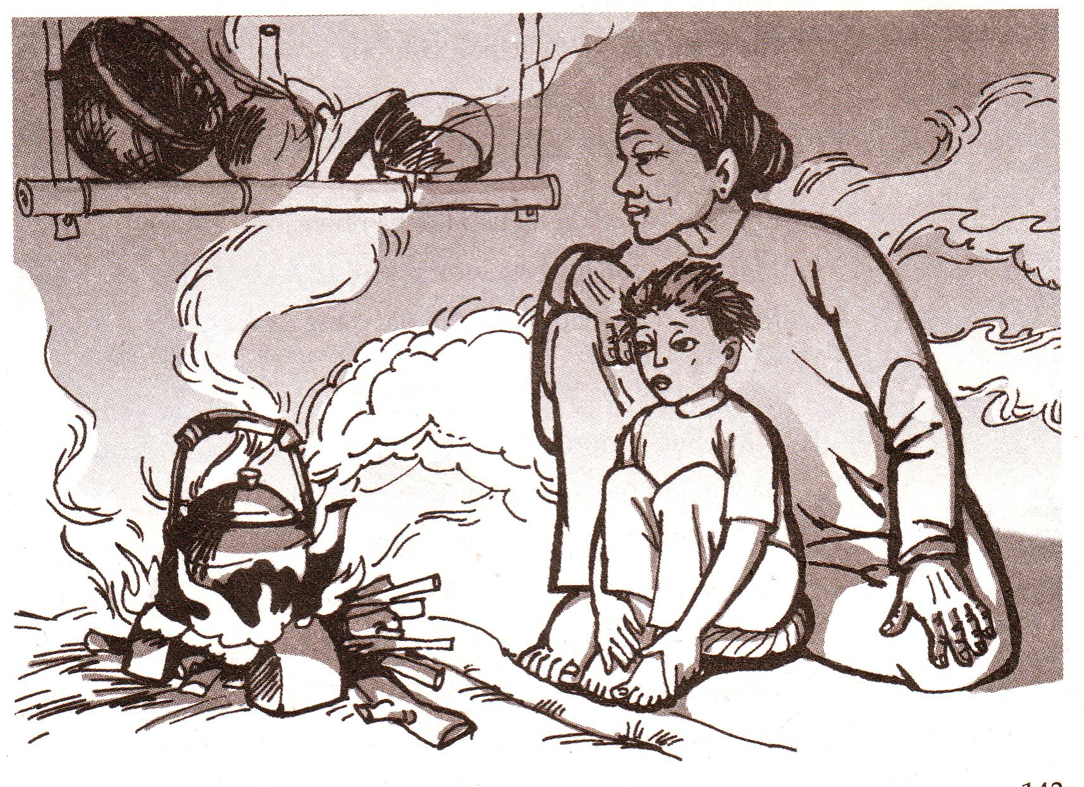
1
2
Dòng hồi tưởng của cháu thuộc PTBĐ nào?
Ở nơi phồn hoa đô thị với những phương tiện hiện đại mà cháu vẫn nhớ về bếp lửa quê hương và người bà. Qua đó, em thấy người cháu là người thế nào?
Biểu cảm kết hợp
tự sự
Tâm hồn cao đẹp
Em có nhận xét gì về từ ngữ mà tác giả dùng trong các đoạn thơ trên?
Tình cảm nào của người cháu được thể hiện trong các đoạn thơ vừa học?
4
3
Tình yêu bà
Sâu nặng
Từ ngữ giàu sắc
thái biểu cảm
Notes:
Giáo án của Hạnh Nguyễn: https://www.facebook.com/HankNguyenn

Slide 29
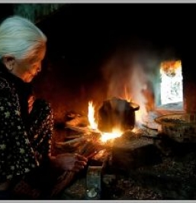
Rồi sớm rồi chiều, lại bếp lửa bà nhen, Một ngọn lửa, lòng bà luôn ủ sẵn, Một ngọn lửa chứa niềm tin dai dẳng...
Mấy chục năm rồi đến tận bây giờ
Bà vẫn giữ thói quen dậy sớm
Nhóm bếp lửa ấp iu nồng đượm
Nhóm niềm yêu thương khoai sắn ngọt bùi
Nhóm nồi xôi gạo mới sẻ chung vui
Nhóm dậy cả những tâm tình tuổi nhỏ
Ôi kì lạ và thiêng liêng- bếp lửa!
Notes:
Giáo án của Hạnh Nguyễn: https://www.facebook.com/HankNguyenn

Slide 30
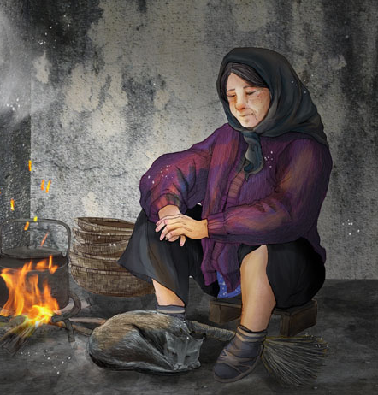
Hình ảnh người bà
Là người cha, người mẹ, người bạn
Lam lũ, tần tảo
Thương yêu, chăm sóc, nâng niu cả về vật chất tinh thần
Giàu đức hi sinh, nghị lực
Notes:
Giáo án của Hạnh Nguyễn: https://www.facebook.com/HankNguyenn

Slide 31
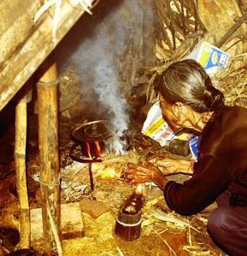
Điệp ngữ, ẩn dụ, láy lại
Nhóm dậy những yêu thương, chia sẻ, tâm tình
Ngọn lửa luôn hiện diện, bất diệt
Nhóm bếp lửa để duy trì cuộc sống, nấu khoai sắn, xôi gạo mới
Notes:
Giáo án của Hạnh Nguyễn: https://www.facebook.com/HankNguyenn

Slide 32
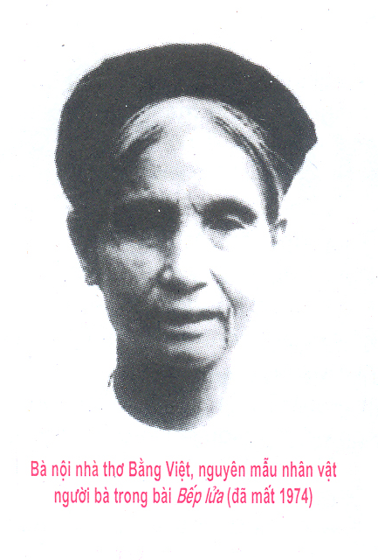
“Bãi cỏ lau già. Bà đứng dáng liêu xiêu
Cành xoan mảnh trên tay làm gậy chống
Gió xa tắp, đồng tháng Năm lồng lộng
Tóc phơ phơ, hắt đỏ ráng chiều.
Giờ bà đã nằm trên đất đồng làng
Con đường cũ cháu về, gắt gao màu nắng đỏ
Cuộc đời bà đã qua tất cả
Lẳng lặng, khiêm nhường, không dấu tích gì!...
(Đôi dòng tiễn đưa bà nội)
Notes:
Giáo án của Hạnh Nguyễn: https://www.facebook.com/HankNguyenn

Slide 33
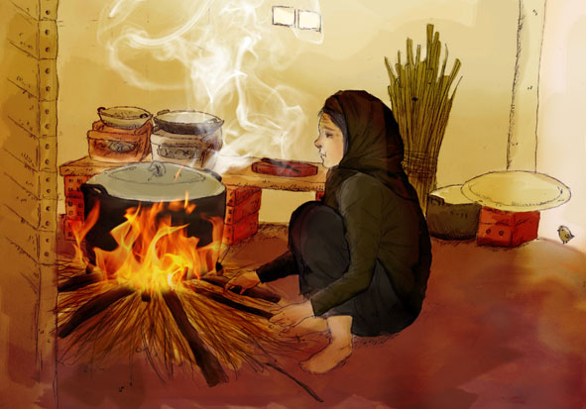
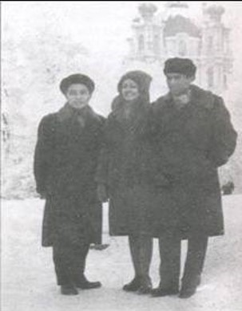
NỖI NHỚ VỀ BÀ
Giờ cháu đã đi xa. Có ngọn khói trăm tàu,
Có lửa trăm nhà, niềm vui trăm ngả,
Nhưng vẫn chẳng lúc nào quên nhắc nhở:
- Sớm mai này, bà nhóm bếp lên chưa?...
Notes:
Giáo án của Hạnh Nguyễn: https://www.facebook.com/HankNguyenn

Slide 34
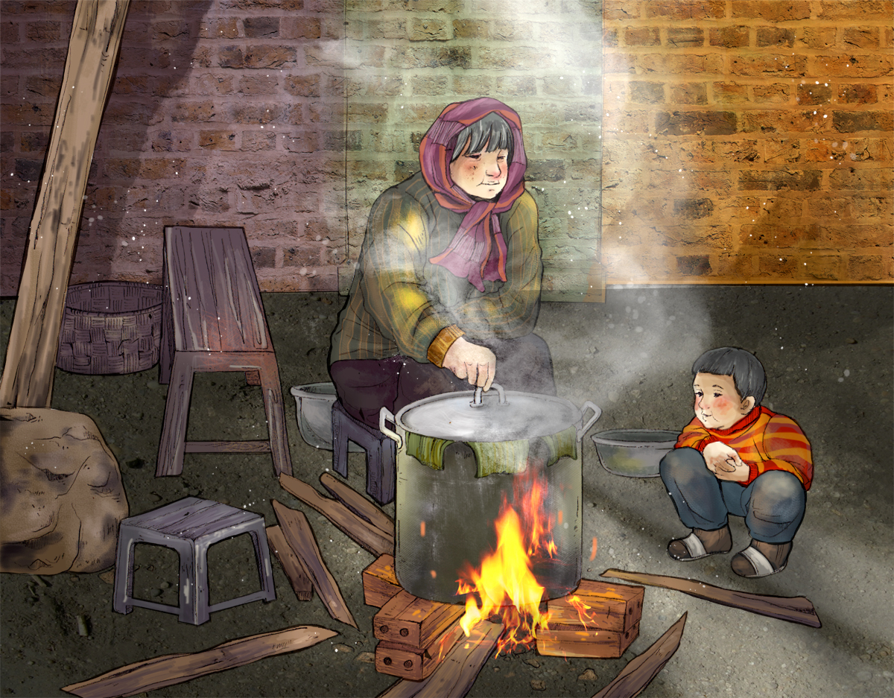
Quan hệ từ, câu tách đôi, liệt kê, câu hỏi tu từ
Nỗi nhớ da diết, ám ảnh
Tình yêu bà, yêu quê hương, đất nước
Notes:
Giáo án của Hạnh Nguyễn: https://www.facebook.com/HankNguyenn

Slide 35
Hình ảnh bếp lửa
Khơi nguồn cảm hứng
Hồi tưởng kỉ niệm tuổi thơ sống bên bà
Suy ngẫm về bà và cuộc đời bà
Cháu ở xa khôn nguôi nhớ bà
Hình ảnh quen thuộc
Nhớ về tình cảm của hai bà cháu
Những 5 tháng đói khổ nhưng bà cháu luôn bên nhau
Bà là người nhóm lửa, giữ lửa và truyền lửa
Hình ảnh bà gắn với bếp lửa
Notes:
Giáo án của Hạnh Nguyễn: https://www.facebook.com/HankNguyenn

Slide 36
TRÒ CHƠI: “LẬT MẢNH GHÉP”
Đây là trò chơi khám phá thành ngữ, tục ngữ bên trong các mảnh ghép.
Trò chơi gồm 4 câu hỏi lần lượt ứng với 4 mảnh ghép.
Trả lời đúng mỗi câu hỏi, mảnh ghép tương ứng sẽ được mở ra.
Trả lời đúng tên của bức tranh được 10 điểm.
Notes:
Giáo án của Hạnh Nguyễn: https://www.facebook.com/HankNguyenn

Slide 37
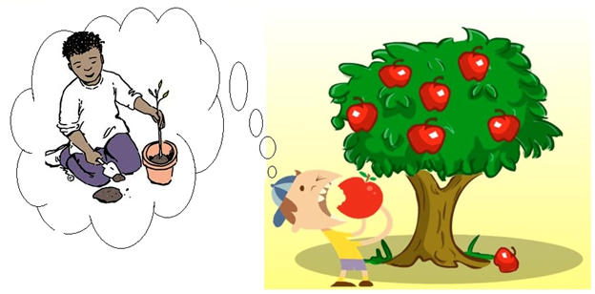
5
1
3
4
4
3
5
2
2
1
KEY
Ăn quả nhớ kẻ trồng cây
Notes:
Giáo án của Hạnh Nguyễn: https://www.facebook.com/HankNguyenn

Slide 38
1
2
3
4
5
6
7
8
9
10
HẾT GIỜ
Bài thơ Bếp lửa được sáng tác năm nào?
Đáp án: 1963
TIME
KEY
HOME
Notes:
Giáo án của Hạnh Nguyễn: https://www.facebook.com/HankNguyenn

Slide 39
1
2
3
4
5
6
7
8
9
10
HẾT GIỜ
Hình ảnh nào trong bài thơ đã khơi nguồn dòng cảm xúc về bà?
Đáp án: Hình ảnh bếp lửa
TIME
KEY
HOME
Notes:
Giáo án của Hạnh Nguyễn: https://www.facebook.com/HankNguyenn

Slide 40
1
2
3
4
5
6
7
8
9
10
HẾT GIỜ
Hình ảnh ngọn lửa trong bài thơ tượng trưng cho điều gì?
Đáp án: Tình yêu thương, niềm tin mà bà đã thắp lên trong cháu
TIME
KEY
HOME
Notes:
Giáo án của Hạnh Nguyễn: https://www.facebook.com/HankNguyenn

Slide 41
1
2
3
4
5
6
7
8
9
10
HẾT GIỜ
Âm thanh nào được nhắc đi nhắc lại bốn lần ở trong bài thơ?
Đáp án: Tiếng chim tu hú
TIME
KEY
HOME
Notes:
Giáo án của Hạnh Nguyễn: https://www.facebook.com/HankNguyenn

Slide 42
10
9
8
7
6
5
4
3
2
1
Hết giờ
Hình ảnh người bà giàu lòng yêu thương, đức hi sinh trong bài thơ gợi cho em nhớ đến bài thơ nào cũng có hình ảnh người bà mà em đã học?
Đáp án : Tiếng gà trưa (Xuân Quỳnh)
TIME
KEY
HOMESlide 47
Notes:
Giáo án của Hạnh Nguyễn: https://www.facebook.com/HankNguyenn

Slide 43
Cùng chia sẻ
Trong cuộc sống hiện đại ngày nay, hình ảnh người bà có những gì thay đổi trong cách cư xử hay không?
Notes:
Giáo án của Hạnh Nguyễn: https://www.facebook.com/HankNguyenn

Slide 44
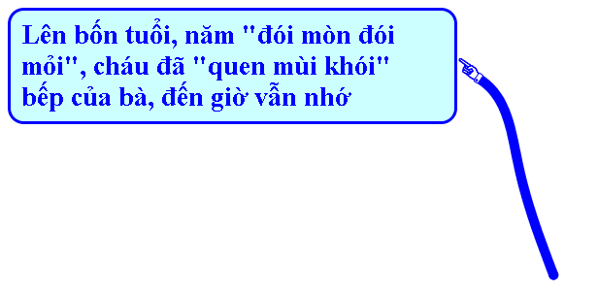

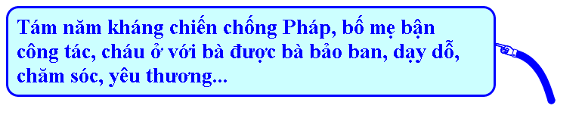
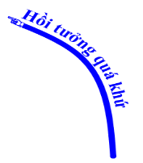


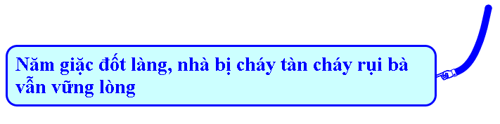
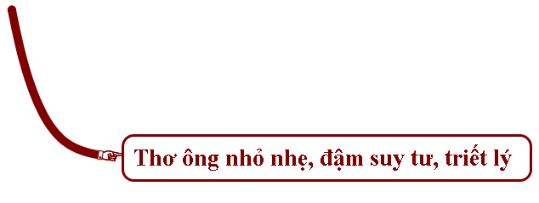
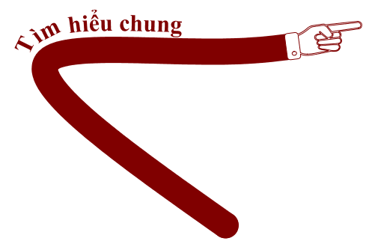



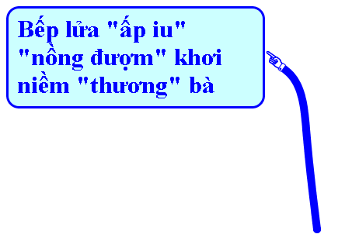
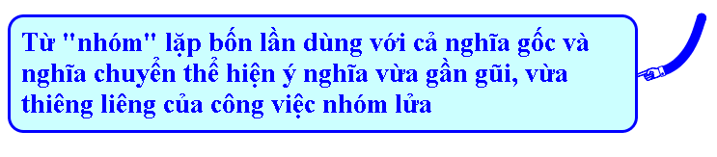




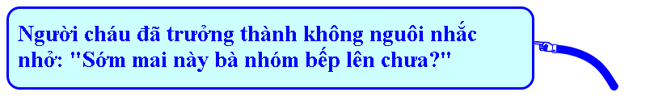
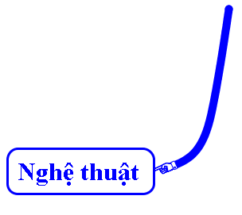
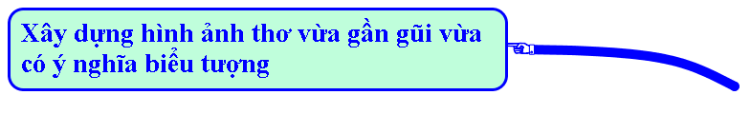
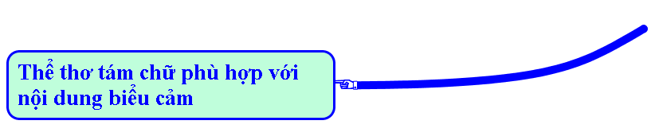
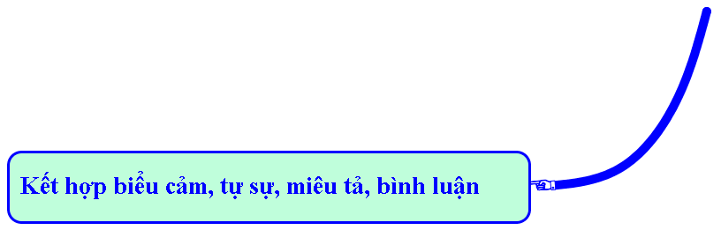
Notes:
Giáo án của Hạnh Nguyễn: https://www.facebook.com/HankNguyenn

Slide 45
Hướng dẫn tự học
Sưu tầm những đoạn thơ, bài thơ viết về tình bà cháu
Xây dựng đoạn kịch về tình cảm bà cháu, đoạn thơ diễn tả hình ảnh 2 bà cháu bên bếp lửa
Chuẩn bị bài “Tổng kết về từ vựng” (Tiếp)
Notes:
Giáo án của Hạnh Nguyễn: https://www.facebook.com/HankNguyenn

Slide 46

Cảm ơn các em!
Chúc các em luôn học giỏi
Notes:
Giáo án của Hạnh Nguyễn: https://www.facebook.com/HankNguyenn

